Slide 1
第六周上机习题讲解
计223 刁明轩

Slide 2
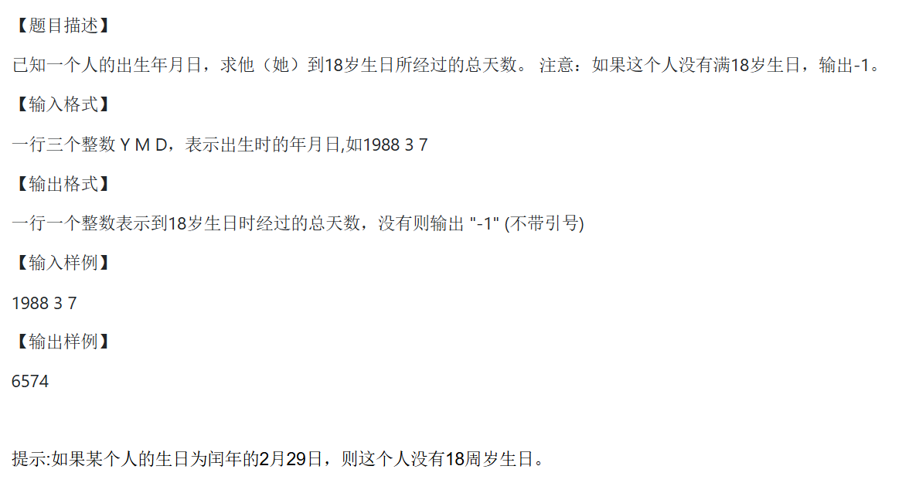
18岁生日

Slide 3
判断闰年
年份 % 4 == 0
年份 % 100 != 0
或者
年份 % 400 == 0
注意 && || 运算的优先级

Slide 4
特殊判断
如果生日是2月29号，一定没有18岁生日
没有两个闰年相隔18年

Slide 5
如果没有闰年
答案：18*365

Slide 6
考虑闰年情况
3月1日
3月1日
1
1
必须考虑的年份
2 ~ 17岁
需要讨论的年份
1、18岁
2
2
3
3
4
4
16
16
17
17
18
18
如果出生在3月1号及以后，则需要考虑闰年的为岁数[2,18]
如果出生在3月1号之前，则需要考虑闰年的为岁数[1,17]

Slide 7
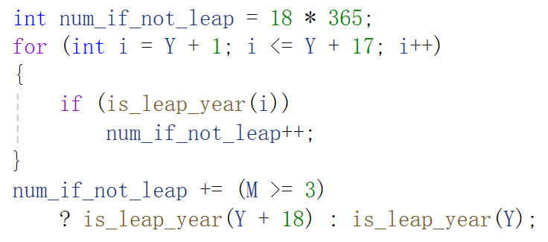
代码分析
如果没有闰年
必须考虑的闰年
2 ~ 17岁
需要讨论的年份
1、18岁
判断是否为闰年

Slide 8
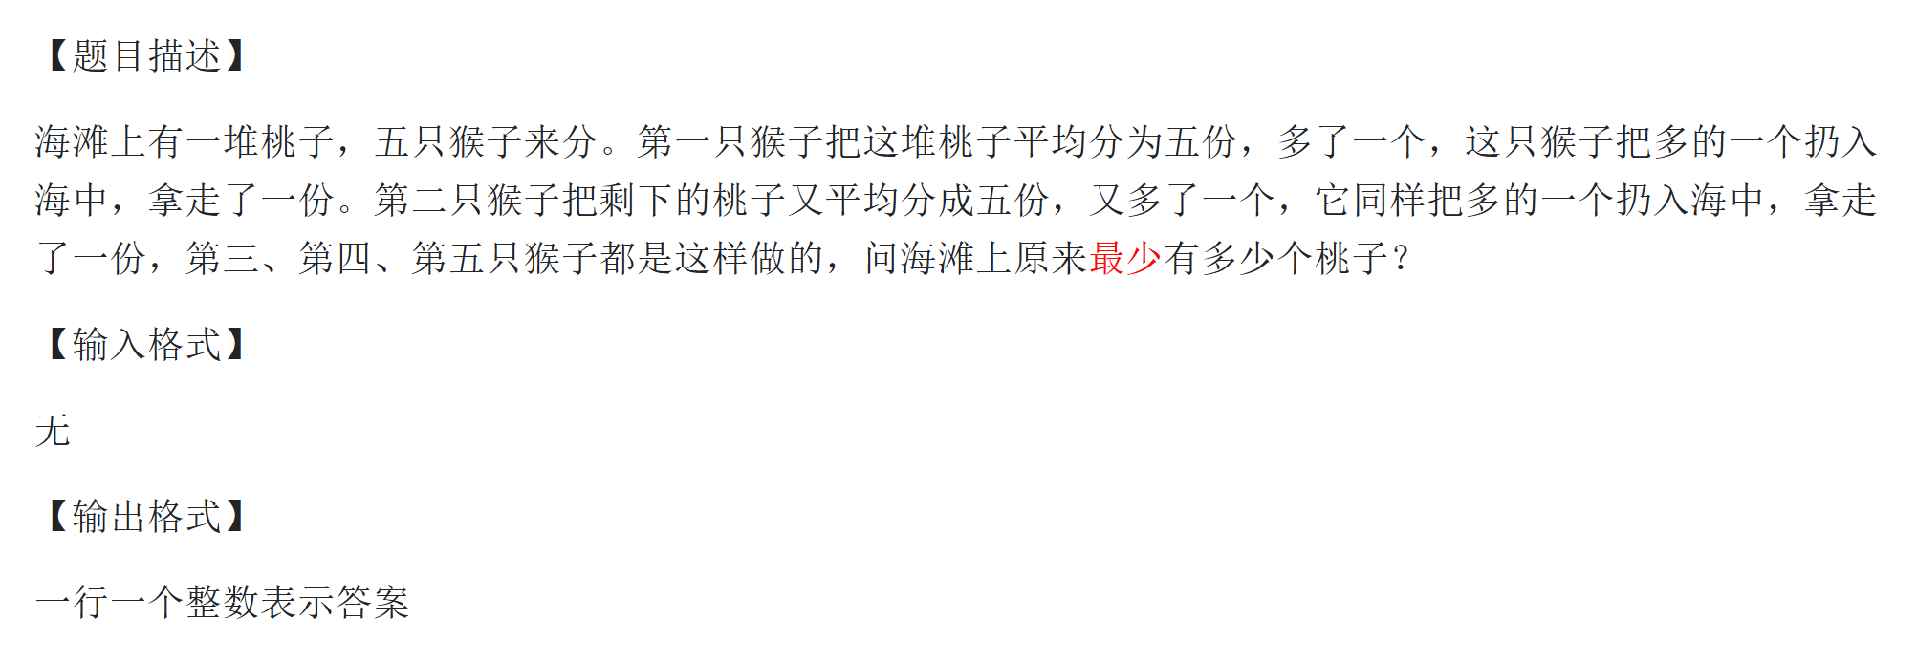
猴子分桃子

Slide 9
递推式——正向推导
我们定义一次操作：把桃子分成五份，多了一个并扔掉，并拿走一份
一次操作的影响：
如果操作前的桃子为 num，则操作后 num = (num - 1) / 5 * 4
只有当桃子数量 num - 1 为 5 的整倍数时，才能进行一次操作
也即 num % 5 == 1
同时，保证在全部操作开始前，均 % 5 == 1
从小到大遍历全部 % 5 == 1 的数字，找到第一个满足要求的

Slide 10
递推式——逆向推导
我们定义一次操作：把桃子分成五份，多了一个并扔掉，并拿走一份
我们定义一次操作：把桃子数量翻 5/4 倍，并多拿一个
一次操作的影响：
如果操作前的桃子为 num，则操作后 num = num * 5 / 4 + 1
只有当桃子数量 num 为 4 的整倍数时，才能进行一次操作
也即 num % 4 == 0
同时，保证在全部操作开始前，均 % 4 == 0
从小到大遍历全部 % 4 == 0 的数字，找到第一个满足要求的

Slide 11
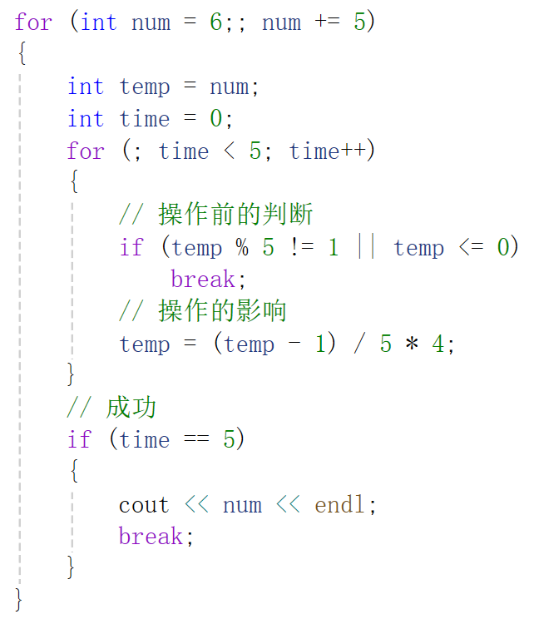
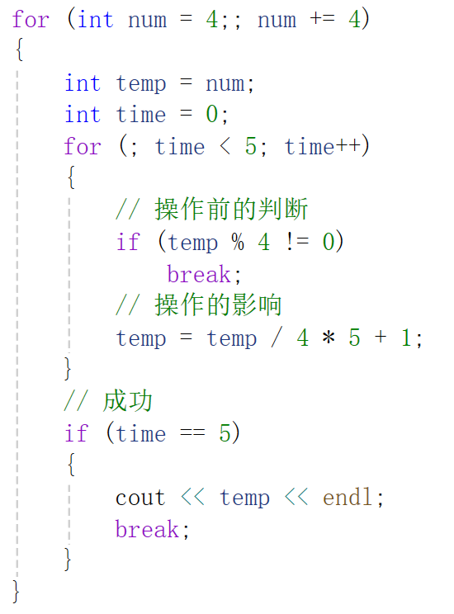
代码示例
从6开始，每次加5
保证一直 % 5 == 1
从4开始，每次加4
保证一直 % 4 == 0
进行5次操作
如果非法则退出循环
如果完成了5次操作
则time为5，输出答案

